Slide 1
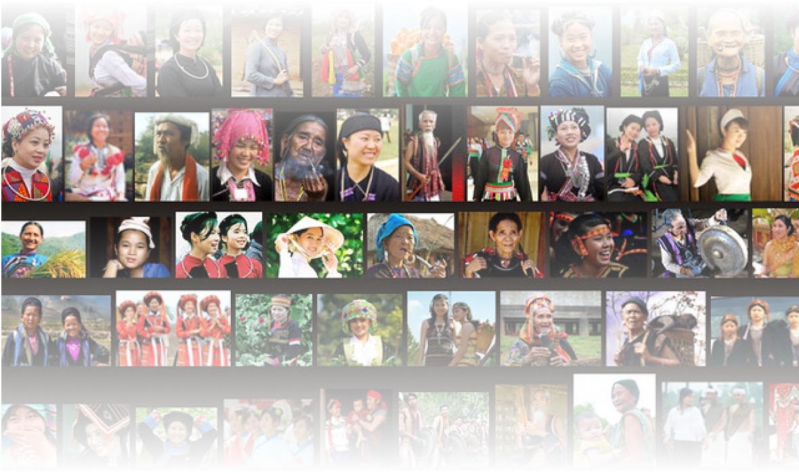
TRƯỜNG TH & THCS SONG KHỦA
CHÀO MỪNG QUÝ THẦY, CÔ GIÁO VỀ DỰ GIỜ
BÀI 4: DÂN CƯ VÀ DÂN TỘC Ở VIỆT NAM
(TIẾT 3)
Giáo viên: Nguyễn Thị Huyền Trang

Slide 2


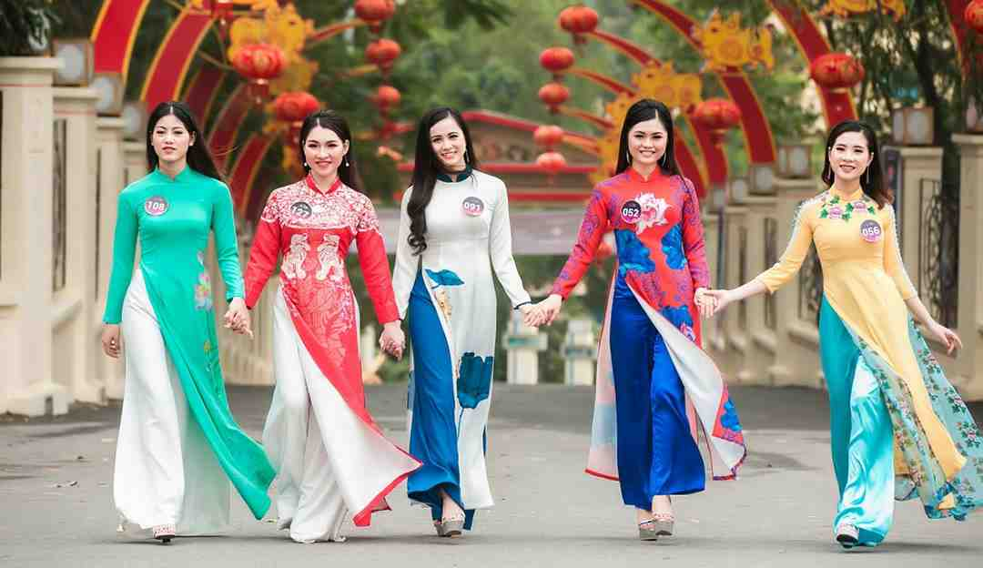


Câu 1
Đây là dân tộc nào?
Gợi ý: “Sống chủ yếu ở đồng bằng, mặc áo dài, nói tiếng phổ thông.”
THỜI GIAN
Dân tộc Kinh

Slide 3
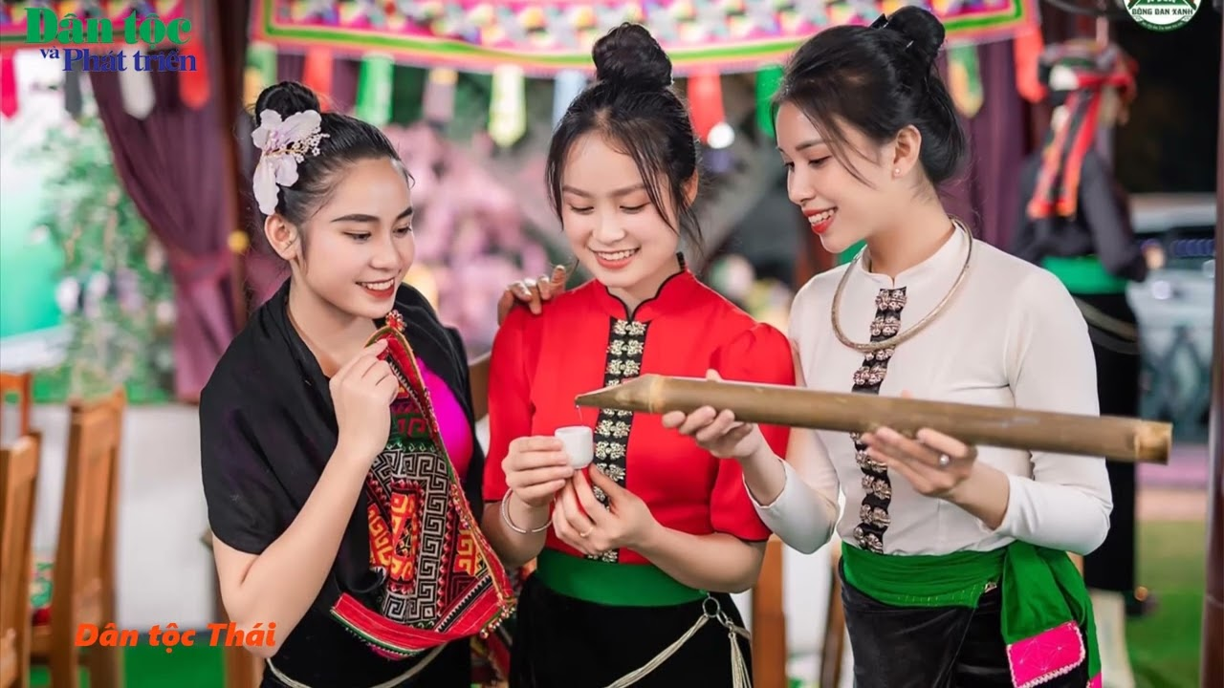
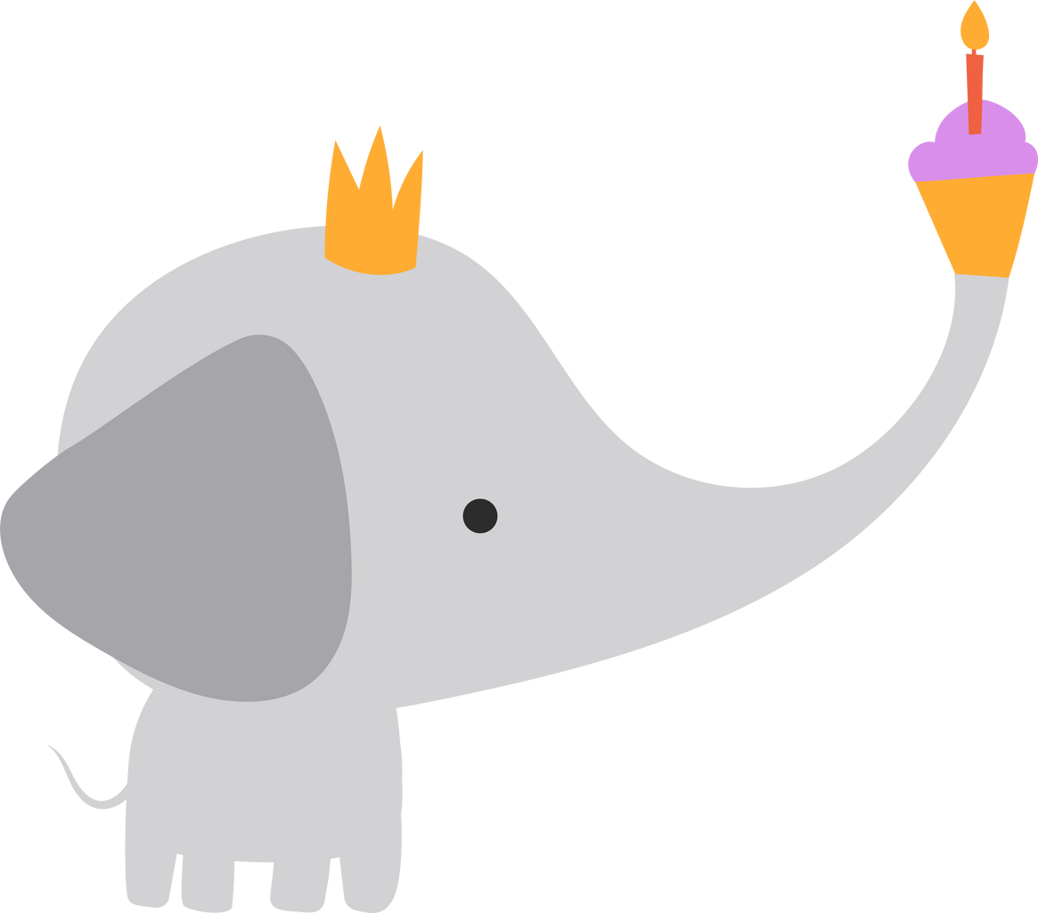
Câu 2
Đây là dân tộc nào?
Gợi ý: “Sống ở miền núi phía Bắc, có điệu múa xòe, nhà sàn, nói tiếng Thái.”
THỜI GIAN
Dân tộc Thái

Slide 4
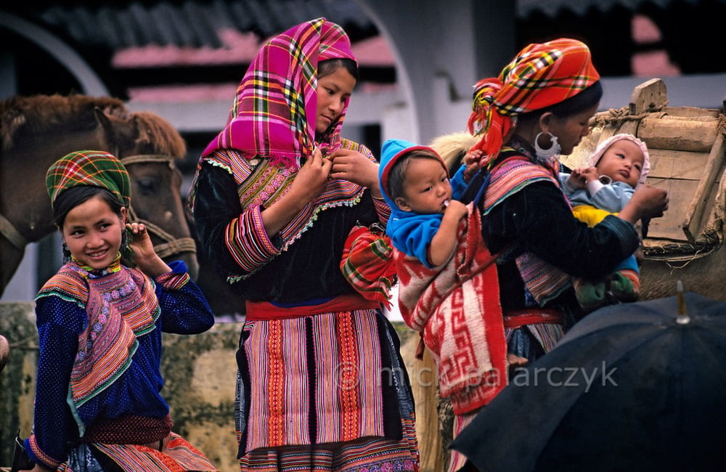
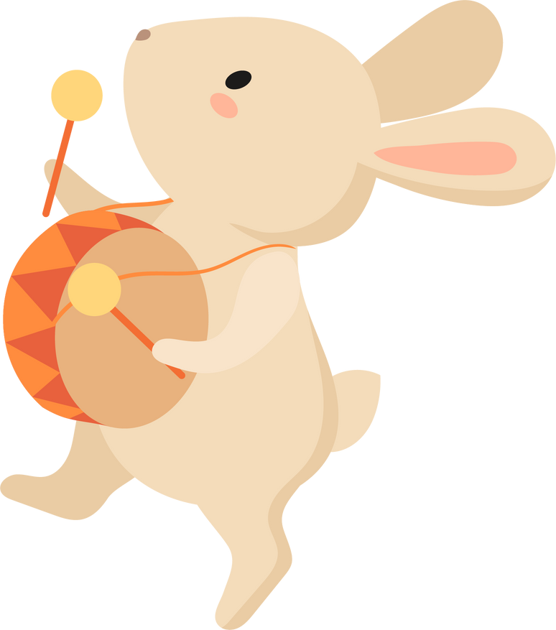
Câu 3
Đây là dân tộc nào?
Gợi ý: “Mặc váy xòe nhiều tầng, hoa văn sặc sỡ, sống ở vùng cao.”
THỜI GIAN
Dân tộc H’Mông

Slide 5
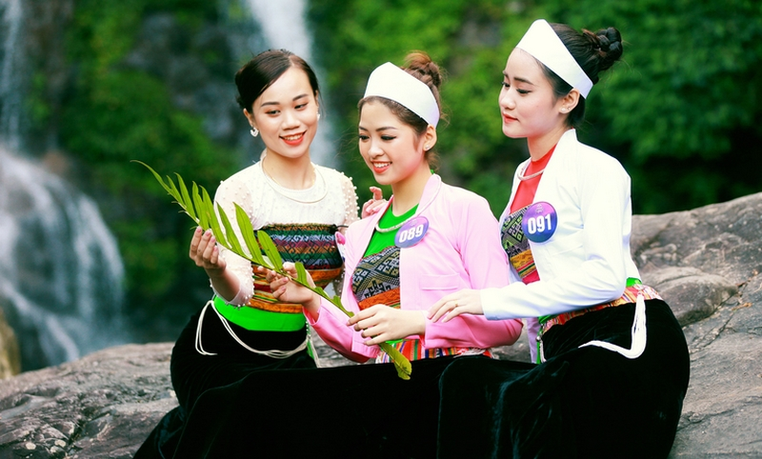

Đây là dân tộc nào?
Gợi ý: “Nhà sàn, lễ hội ném còn, hát dân ca.”
Câu 4
THỜI GIAN
Dân tộc Mường

Slide 6
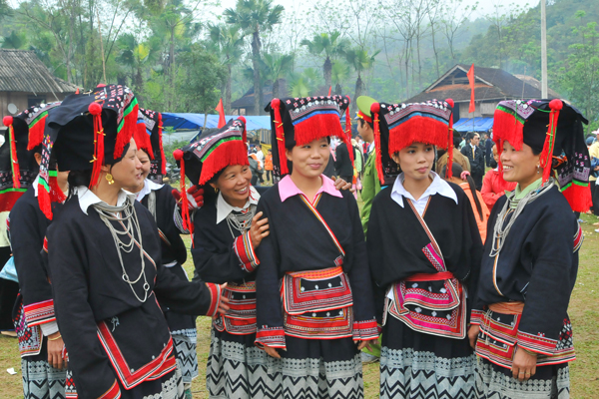
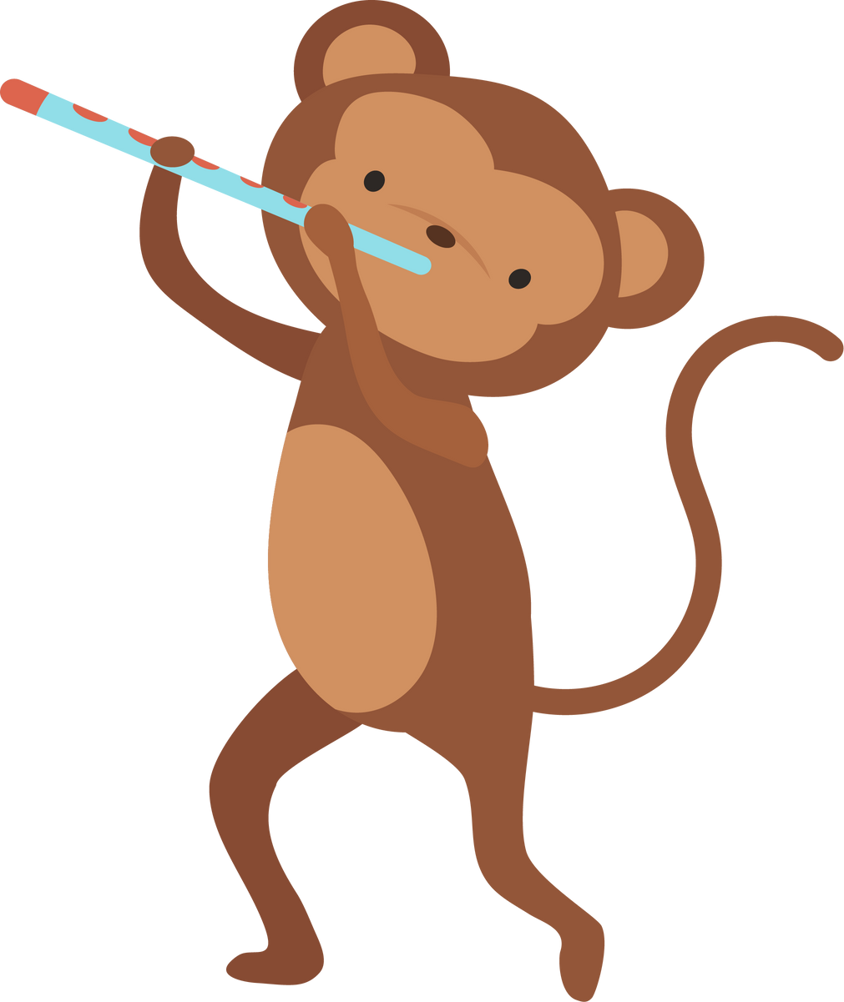
Câu 5
Đây là dân tộc nào?
Gợi ý: Tên dân tộc của họ chỉ có một âm tiết, bắt đầu bằng chữ D.
THỜI GIAN
Dân tộc Dao
Notes:
Nước ta có 54 dân tộc, mỗi dân tộc lại có nét đặc sắc riêng. Để tìm hiểu sâu hơn về dân cư và dân tộc, chúng ta cùng vào bài học ngày hôm nay: Bài 4– Dân cư, dân tộc ở Việt Nam

Slide 7
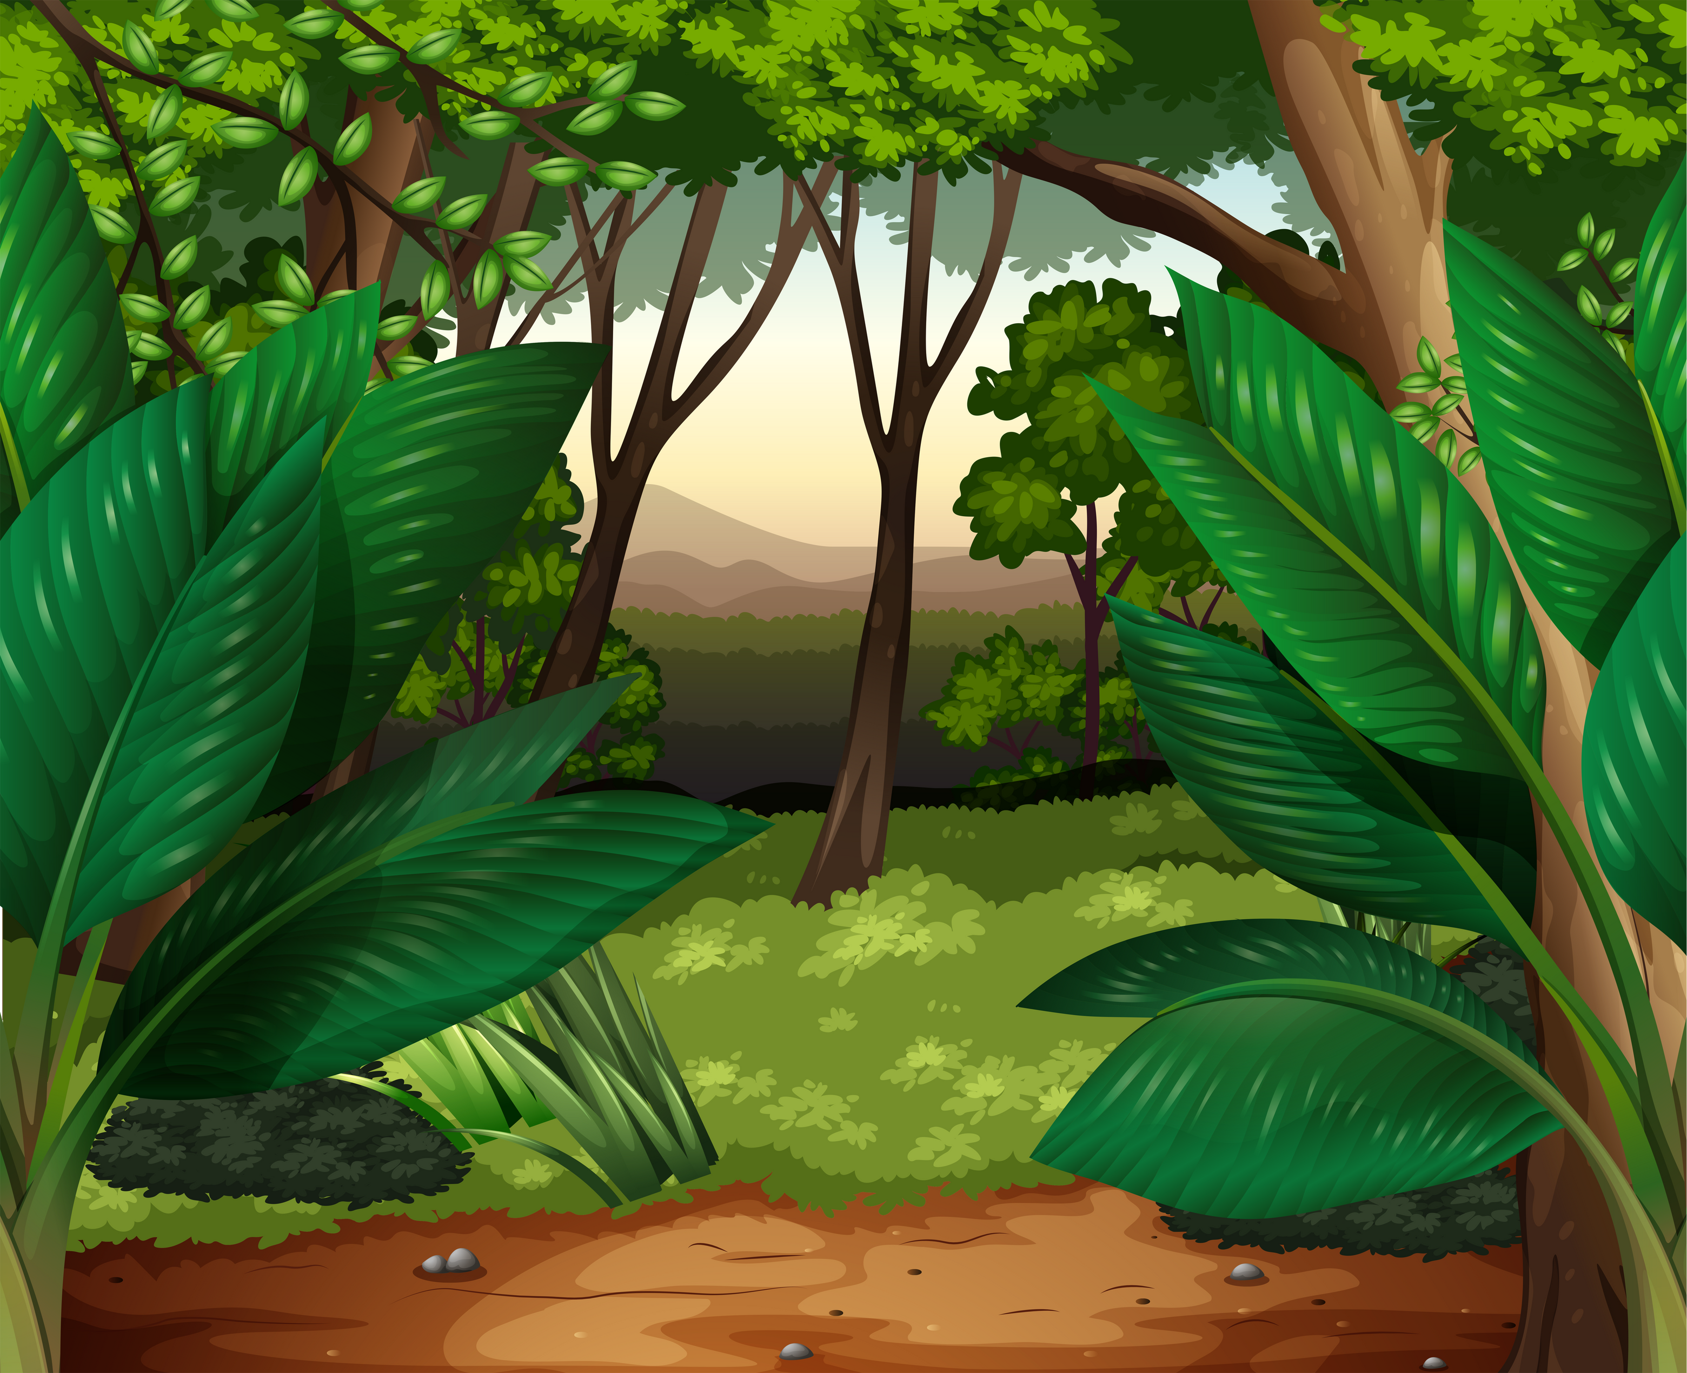
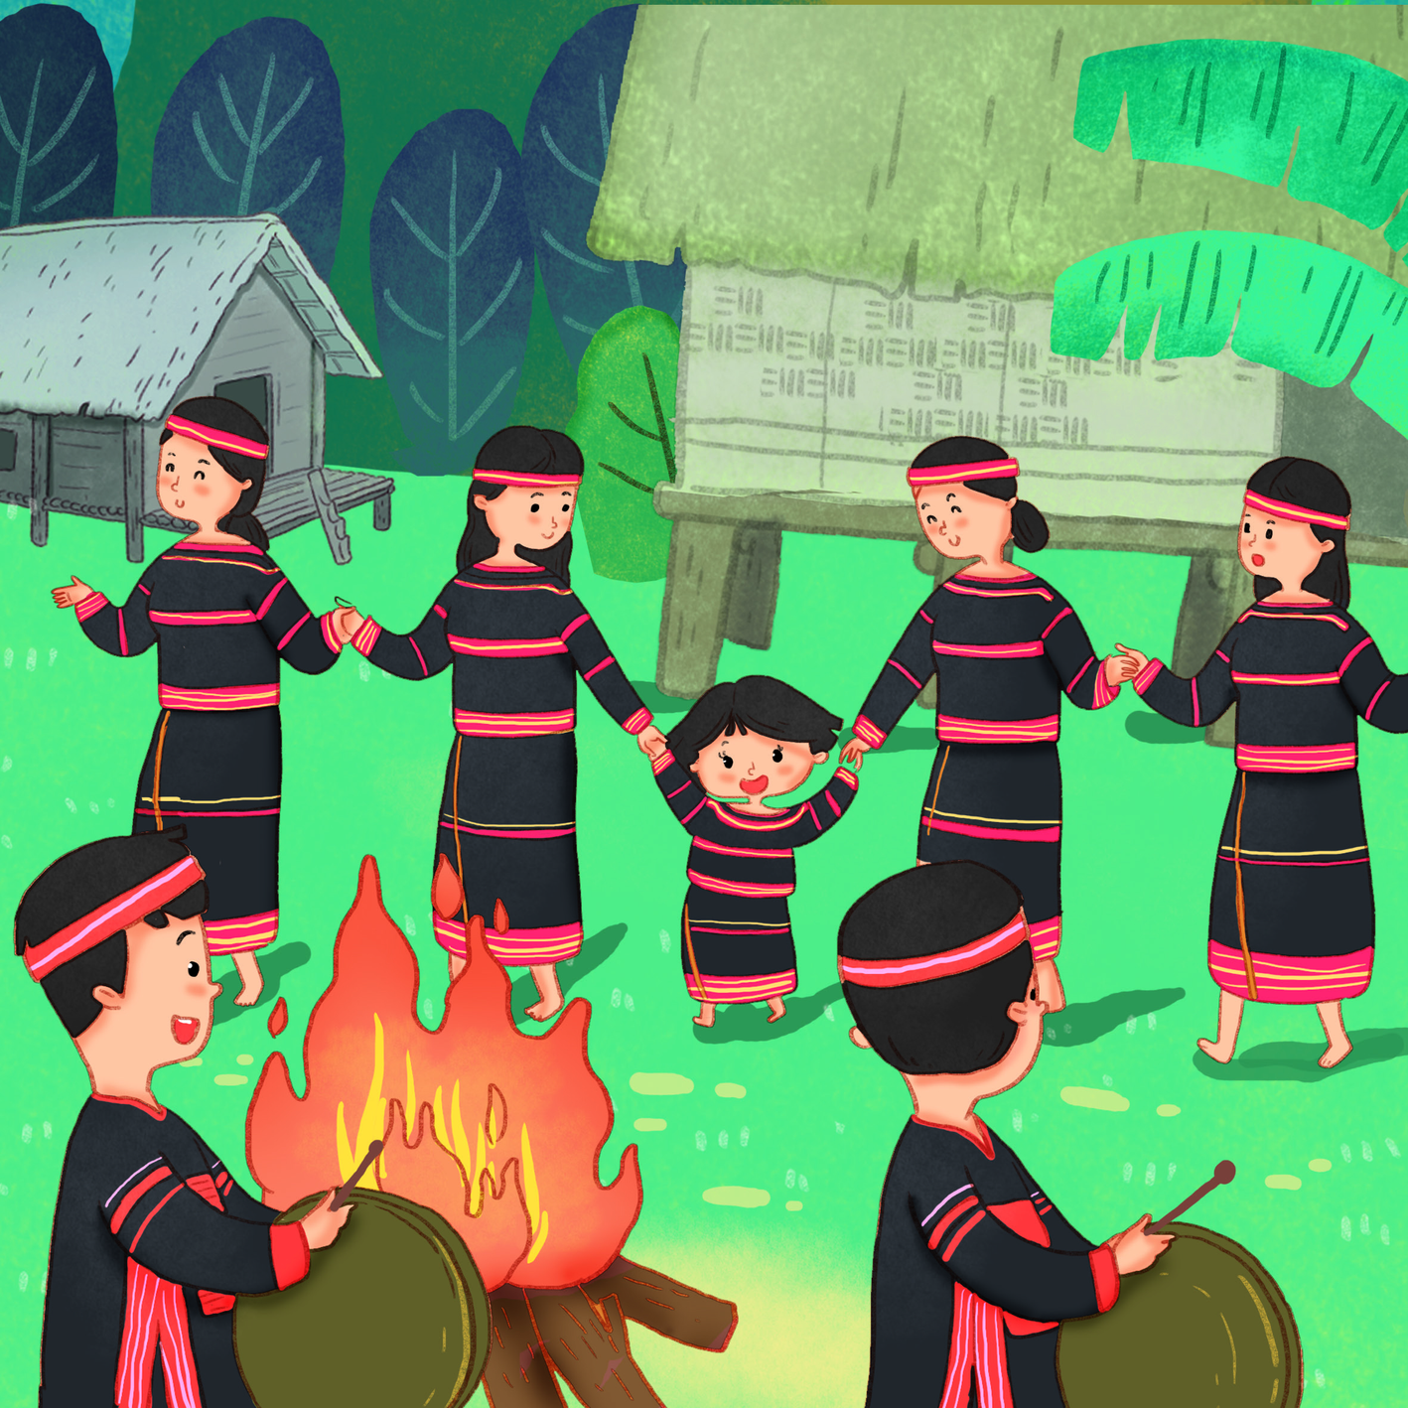




Slide 8
Sau bài học này, em sẽ:
- Kể được tên một số dân tộc thiểu số và hiểu được tinh thần đoàn kết của các dân tộc ở Việt Nam.
- Kể lại được một số câu chuyện về tình đoàn kết của cộng đồng các dân tộc Việt Nam.
- Nêu được sự đa dạng văn hóa của các dân tộc

Slide 9

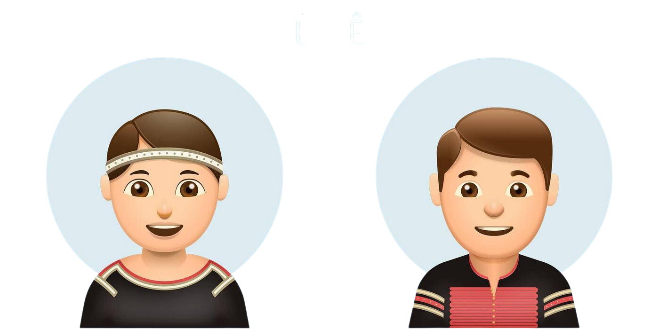

Slide 10
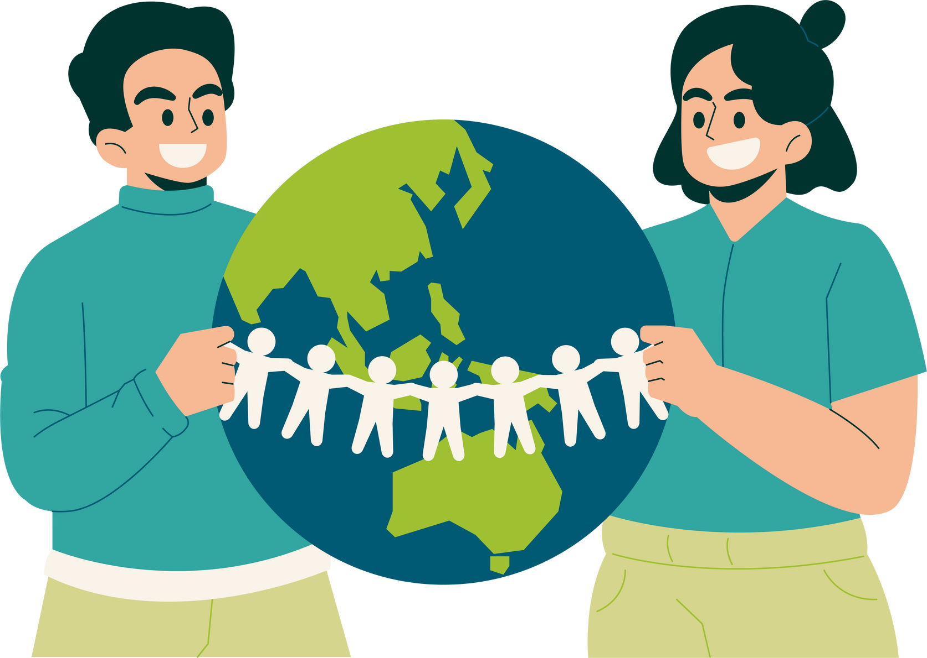
Hoạt động 4: Tìm hiểu về dân tộc

Slide 11
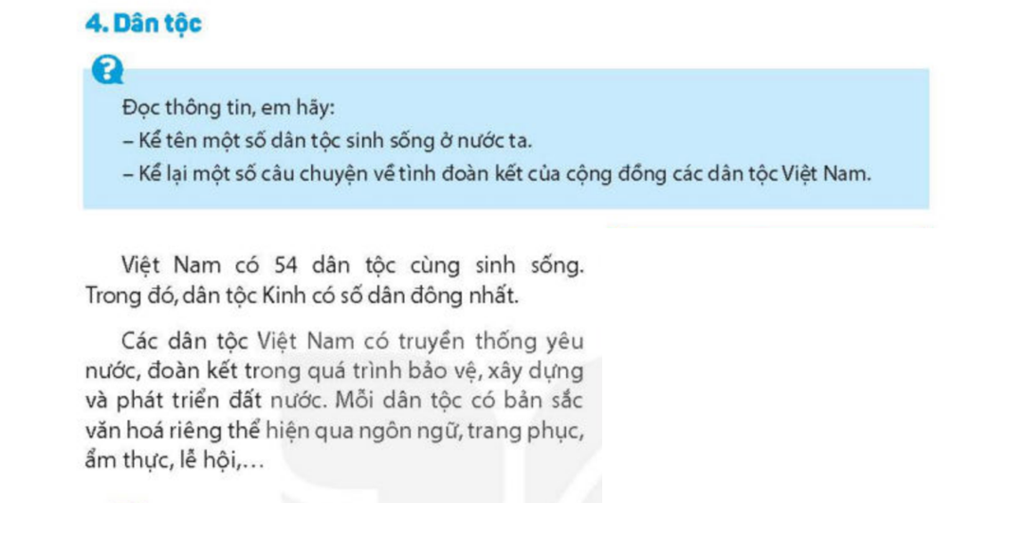

Việt Nam có 54 dân tộc cùng sinh sống
Đọc thầm

Slide 12
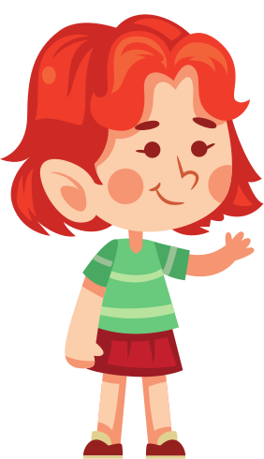
Mỗi dân tộc có bản sắc văn hóa riêng thể hiện qua ngôn ngữ, trang phục, ẩm thực, lễ hội...

Slide 13

Theo kết quả Tổng điều tra dân số và nhà ở năm 2019 của Việt Nam, 10 dân tộc có số dân đông nhất ở nước ta lần lượt là Kinh, Tày, Thái, Hoa, Khơ-me (Khmer), Mường, Nùng, Mông, Dao, Gia Rai.

Slide 14


Chia sẻ trước lớp

Slide 15
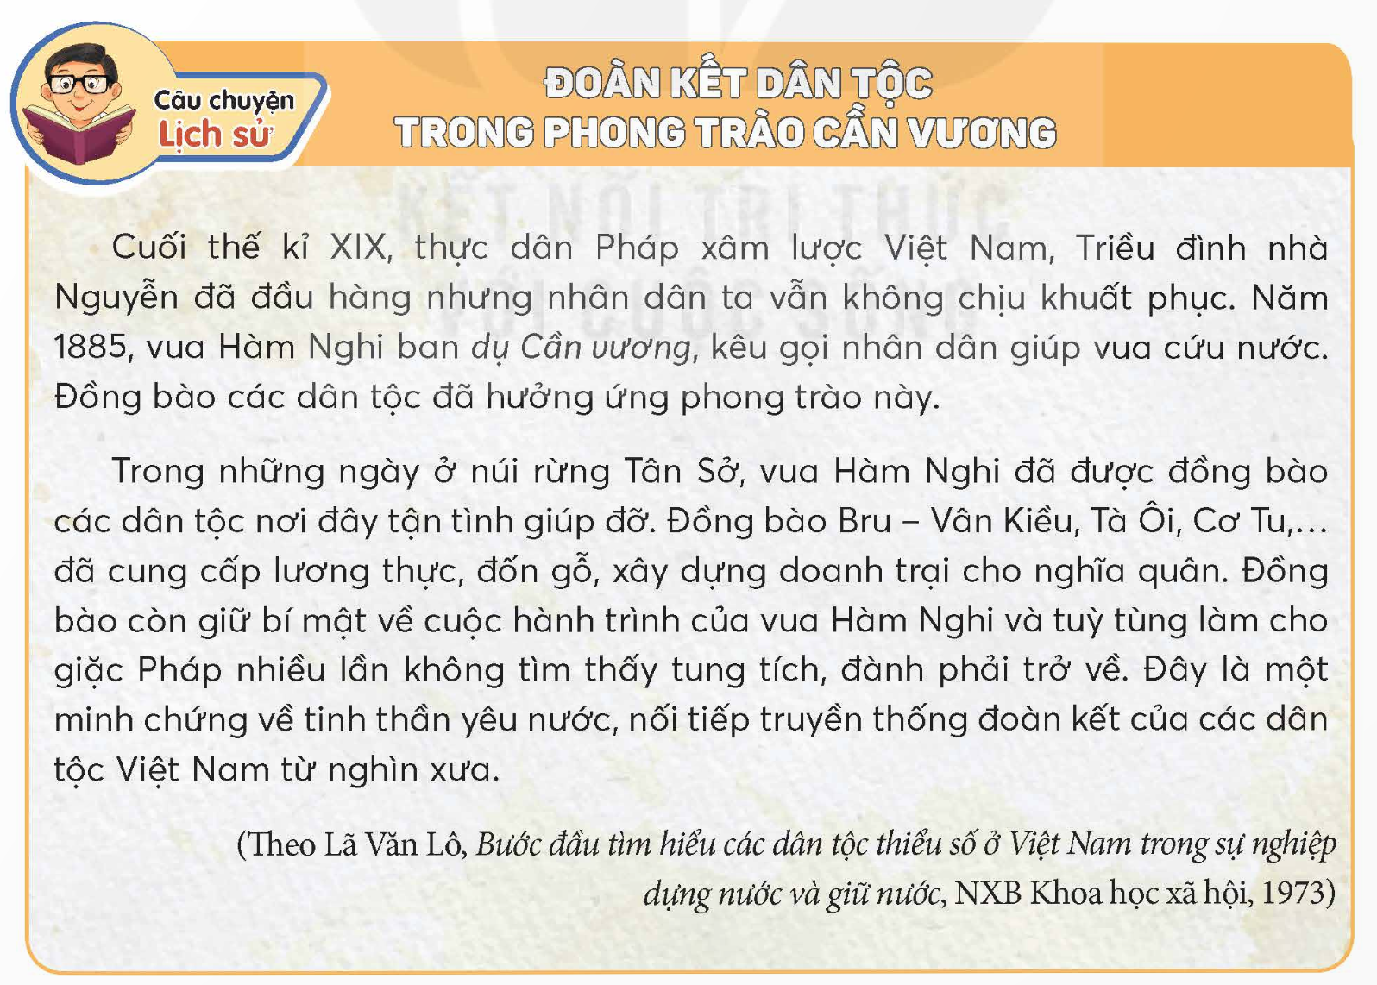
Đọc câu chuyện Đoàn kết dân tộc trong phong trào Cần Vương và Tình cảm yêu thương của đồng bào dân tộc ở tân trào đối với Bác Hồ.
Tả lời các câu hỏi.
Câu 1: Năm 1885 đã diễn ra sự kiện gì ?
Câu 2:Thái độ của nhân dân khi nhà vua ban rượu cần vương ra sao? Chi tiết nào cho bạn biết điều đó?
Câu 3: Qua câu chuyện này bạn thấy được điều gì?

Slide 16
Câu 1: Năm 1885 đã diễn ra sự kiện gì? ➡️ Năm 1885, vua Hàm Nghi ban dụ Cần Vương, kêu gọi nhân dân đứng lên giúp vua cứu nước chống thực dân Pháp.
Câu 2: Thái độ của nhân dân khi nhà vua ban dụ Cần Vương ra sao? Chi tiết nào cho bạn biết điều đó? ➡️ Nhân dân và đồng bào các dân tộc đã nhiệt tình hưởng ứng phong trào, hết lòng giúp đỡ nghĩa quân và vua Hàm Nghi.
Câu 3: Qua câu chuyện này bạn thấy được điều gì? ➡️ Câu chuyện thể hiện tinh thần yêu nước, đoàn kết, gắn bó của các dân tộc Việt Nam trong cuộc đấu tranh chống giặc ngoại xâm – truyền thống quý báu của dân tộc ta.

Slide 17
Trả lời câu hỏi.
1. Ở Tân Trào có những dân tộc nào cùng sống và giúp đỡ Bác Hồ trong thời gian hoạt động cách mạng?
➡️ Có các dân tộc như Tày, Nùng, Dao, Cao Lan,… Họ luôn giúp đỡ Bác và cán bộ cách mạng.
2. Đồng bào dân tộc ở Tân Trào đã thể hiện tình cảm với Bác Hồ như thế nào?
➡️ Đồng bào yêu quý, kính trọng, coi Bác như người thân; giúp Bác ăn ở, làm việc, sinh hoạt; gọi Bác thân mật là “Ông Ké”.
3. Qua câu chuyện, em hiểu gì về tình cảm giữa Bác Hồ và đồng bào các dân tộc Việt Nam?
➡️ Đó là tình đoàn kết, yêu thương, gắn bó keo sơn giữa Bác Hồ và đồng bào các dân tộc.

Slide 18
Kể chuyện trước lớp

Slide 19


Các dân tộc Việt Nam có truyền thống yêu nước, đoàn kết trong quá trình bảo vệ, xây dựng và phát triển đất nước.

Slide 20


Slide 21




Hãy đọc câu hỏi và chọn đáp án ĐÚNG!
Các em chỉ có 5 giây để suy nghĩ và trả lời mà thôi.

Slide 22
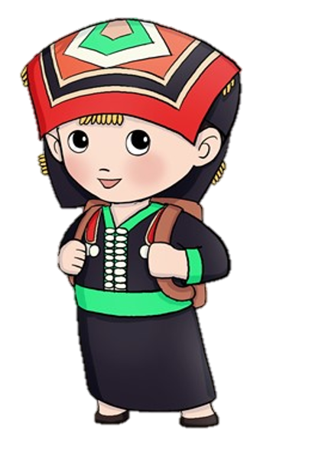
Câu 1. Việt Nam có bao nhiêu dân tộc?
A. 54
B. 55
C. 53
D. 56

Slide 23
Câu 2: Vua Hàm Nghi ban Dụ Cần Vương năm bao nhiêu?
A. 1865
B. 1885
C. 1875
D. 1895

Slide 24
Câu 3: Dân tộc nào có số dân đông nhất?
A. Ê-đê
B. Bana
C. Kinh
D. Chăm

